Slide 1
04
강
빅데이터의 이해와 활용
빅데이터의
수집과 활용 2
방송대 통계·데이터과학과 이긍희 교수

Slide 2

빅데이터의 이해와 활용
04
빅데이터의 수집과 활용 2
학습목차
1
텍스트데이터의 활용 2
2
웹페이지 데이터의 수집과 활용
3
API를 이용한 데이터의 수집과 활용

Slide 3
빅데이터의
이해와 활용
1
텍스트데이터의 활용 2

Slide 4
빅데이터의 이해와 활용
04
빅데이터의 수집과 활용 2
1. 텍스트데이터의 활용 2
한국언론진흥재단의 빅카인즈
빅카인즈(BIGKinds, www.bigkinds.or.kr)
- 한국언론진흥재단이 언론사 뉴스 통합 데이터베이스에
분석을 접목하여 개발한 뉴스 분석 서비스
뉴스 데이터의 특성
- 뉴스 데이터는 검색 데이터에 비해 키워드가 명확
- 데이터의 길이가 길어서 분석에 유용

Slide 5
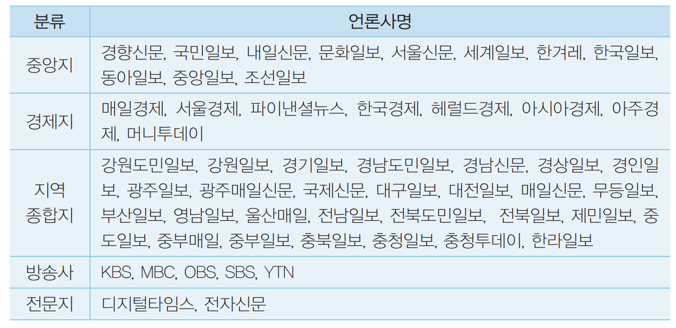
빅데이터의 이해와 활용
04
빅데이터의 수집과 활용 2
1. 텍스트데이터의 활용 2
한국언론진흥재단의 빅카인즈

Slide 6
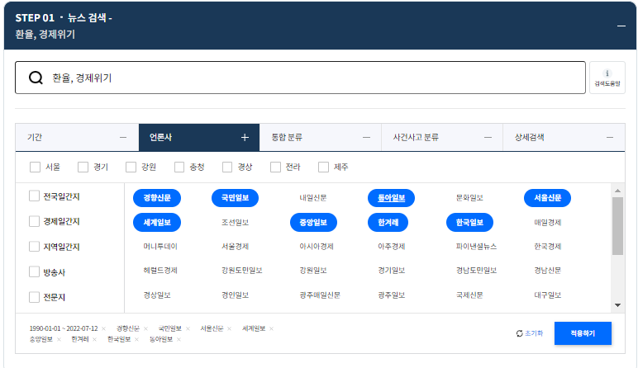
빅데이터의 이해와 활용
04
빅데이터의 수집과 활용 2
1. 텍스트데이터의 활용 2
한국언론진흥재단의 빅카인즈

Slide 7
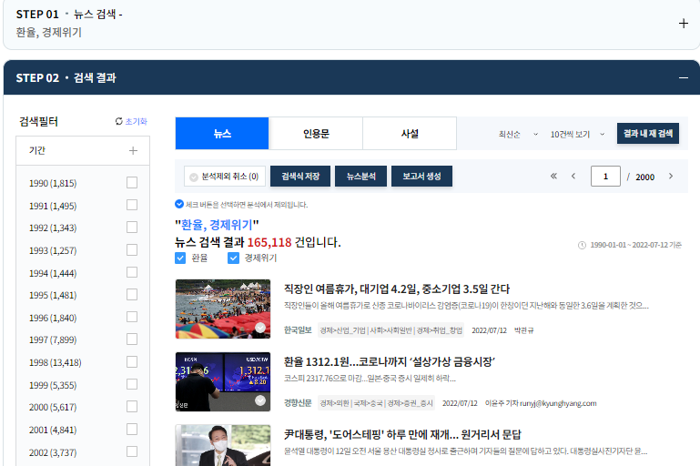
빅데이터의 이해와 활용
04
빅데이터의 수집과 활용 2
1. 텍스트데이터의 활용 2
한국언론진흥재단의 빅카인즈

Slide 8
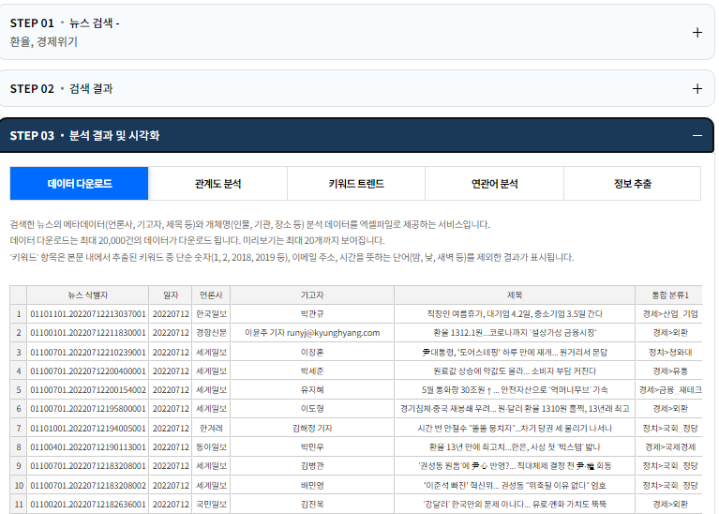
빅데이터의 이해와 활용
04
빅데이터의 수집과 활용 2
1. 텍스트데이터의 활용 2
한국언론진흥재단의 빅카인즈

Slide 9
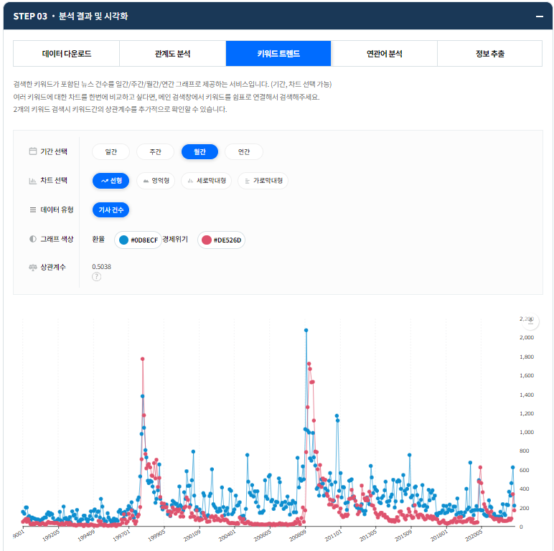
빅데이터의 이해와 활용
04
빅데이터의 수집과 활용 2
1. 텍스트데이터의 활용 2
한국언론진흥재단의 빅카인즈

Slide 10
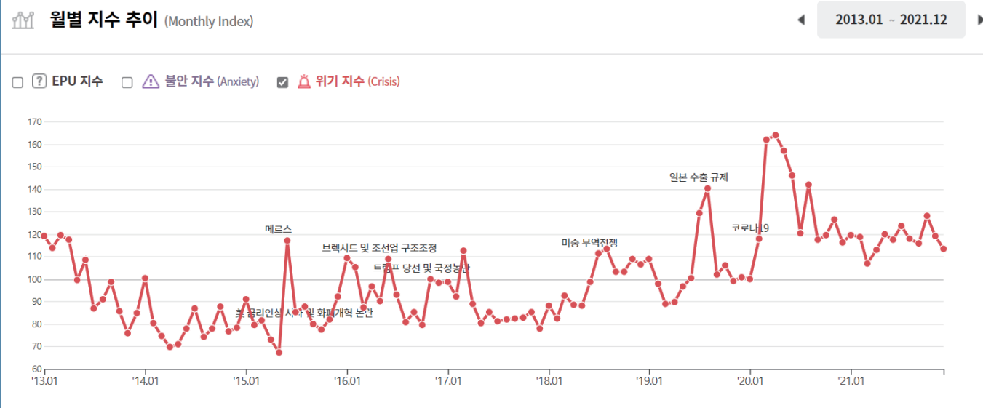
빅데이터의 이해와 활용
04
빅데이터의 수집과 활용 2
1. 텍스트데이터의 활용 2
경제불확실성지수

Slide 11
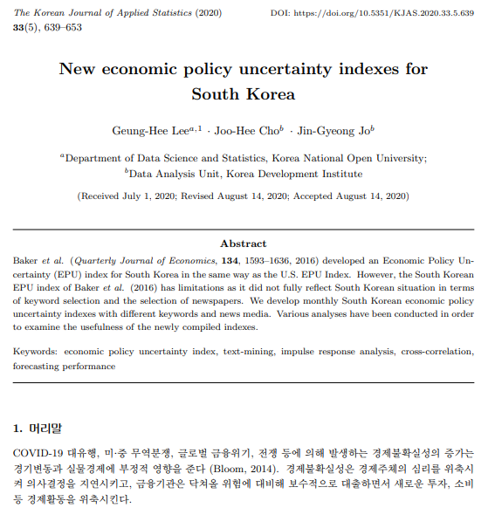
새로운 우리나라 불확실성지수의 작성

Slide 12
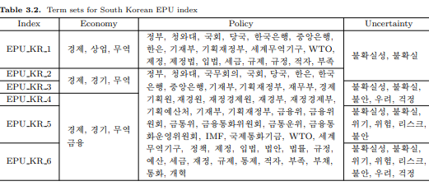
새로운 우리나라 불확실성지수의 작성

Slide 13
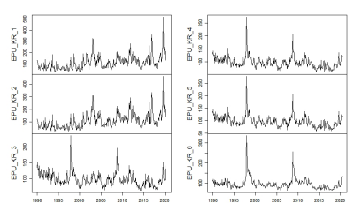
새로운 우리나라 불확실성지수의 작성

Slide 14
빅데이터의
이해와 활용
2
웹페이지 데이터의
수집과 활용

Slide 15
빅데이터의 이해와 활용
04
빅데이터의 수집과 활용 2
2. 웹페이지 데이터의 수집과 활용
웹크롤링
웹페이지(web page) : 텍스트, 이미지, 동영상 등이 포함
- 데이터분석을 위해 HTML 작성 웹페이지에서 필요 데이터 추출
→ 웹 스크래핑(web scraping), 웹 크롤링(web crawling)
- 검색엔진 : 자동화된 웹 크롤러

Slide 16
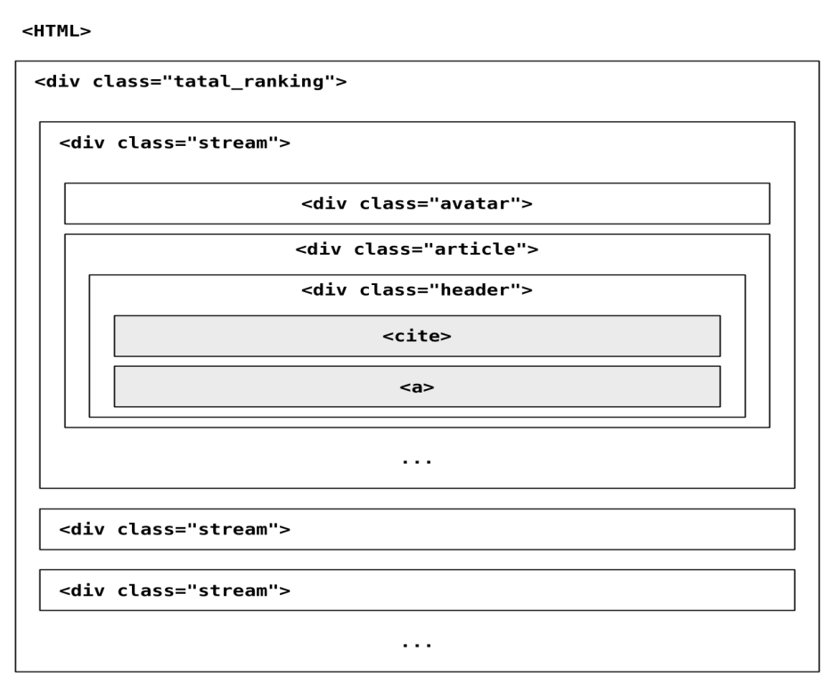
빅데이터의 이해와 활용
04
빅데이터의 수집과 활용 2
2. 웹페이지 데이터의 수집과 활용
웹크롤링
웹사이트에서 데이터를 크롤링 → 웹사이트의 구조 파악
- 브라우저에 URL 입력, 링크 클릭 → 웹 애플리케이션 DB로
부터 요청 받은 자료를 찾아 웹페이지에 해당 자료 삽입
- HTML 웹페이지 소스를 분석, 필요 데이터 담긴 반복 패턴
블록을 찾아 데이터 추출

Slide 17
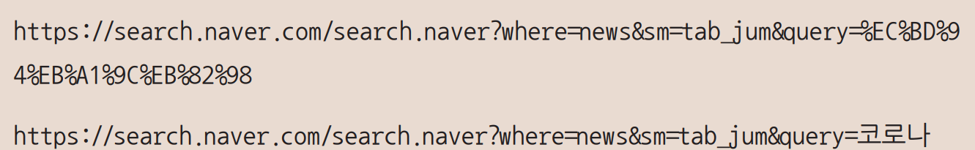
빅데이터의 이해와 활용
04
빅데이터의 수집과 활용 2
2. 웹페이지 데이터의 수집과 활용
웹크롤링
다수의 웹 페이지를 자동으로 긁어오기 위해서 웹페이지의 URL이 생성되는 패턴 파악
→ URL 생성방법 : 사이트 내 일정한 패턴

Slide 18
빅데이터의 이해와 활용
04
빅데이터의 수집과 활용 2
2. 웹페이지 데이터의 수집과 활용
웹크롤링
URL : 웹 애플리케이션에 전달 파라미터 포함
- 파라미터 이름은 사이트별로 다르지만 유추 가능
- URL → 접근 HTML 등으로 작성된 웹페이지
- HTML/CSS 파싱(Parsing) → 웹페이지 테이블 등 데이터

Slide 19
빅데이터의 이해와 활용
04
빅데이터의 수집과 활용 2
2. 웹페이지 데이터의 수집과 활용
온라인물가지수의 작성
소비자물가지수 : 통계청, 상품 및 서비스 수백개 품목에 대한
가격을 조사 → 지수로 매월 공표, 핵심통계
- 가격변동 심한 상품과 다양한 상품을 제대로 측정하지
못하여 지수가 체감과 다르며 기준년의 소비행태 의존
온라인 쇼핑몰 상품가격은 시시각각 변하고, 품목도 많으므로 이를 활용한 물가지수 체감성이 더 높음

Slide 20
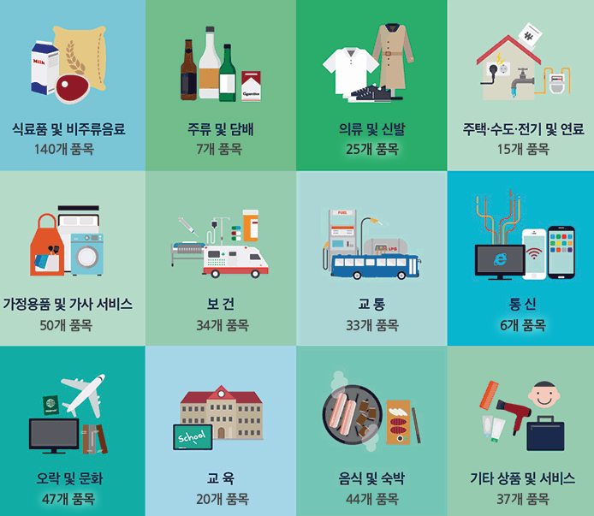
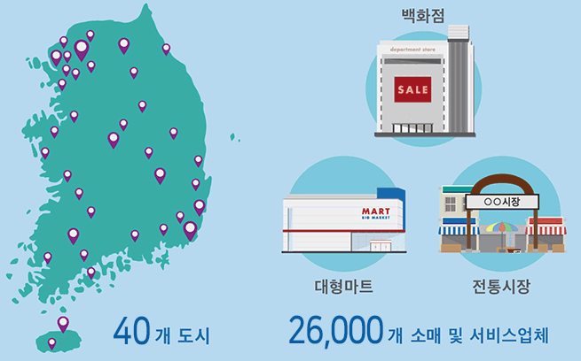
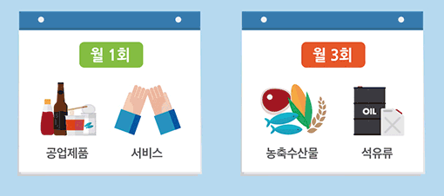
빅데이터의 이해와 활용
04
빅데이터의 수집과 활용 2
2. 웹페이지 데이터의 수집과 활용
온라인물가지수의 작성
소비자물가지수(https://kostat.go.kr/incomeNcpi/cpi/)

Slide 21
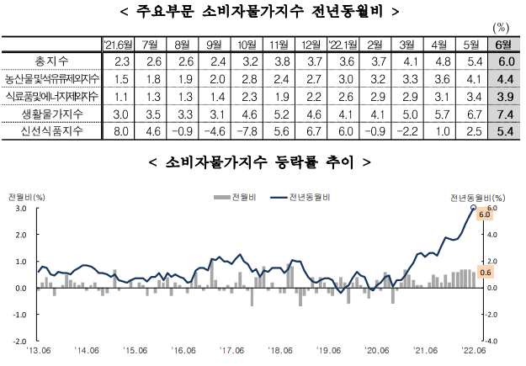
빅데이터의 이해와 활용
04
빅데이터의 수집과 활용 2
2. 웹페이지 데이터의 수집과 활용
온라인물가지수의 작성
통계청의 소비자물가지수 보도자료(2022.6)

Slide 22
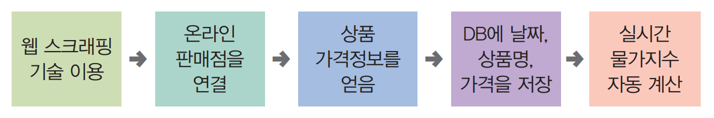
빅데이터의 이해와 활용
04
빅데이터의 수집과 활용 2
2. 웹페이지 데이터의 수집과 활용
온라인물가지수의 작성
MIT Billion Price 프로젝트

Slide 23
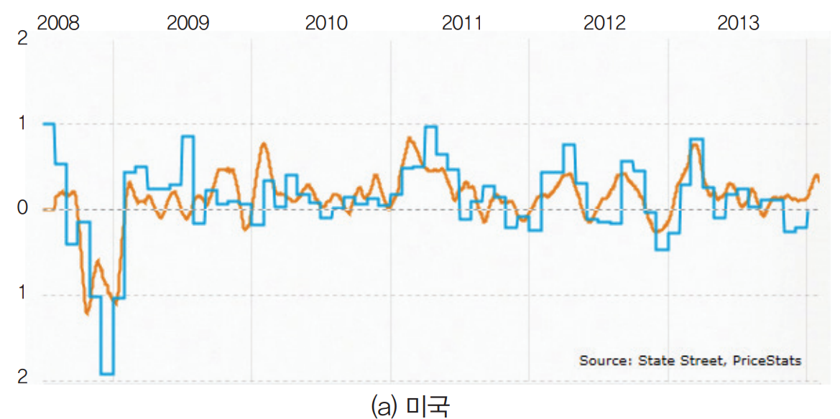
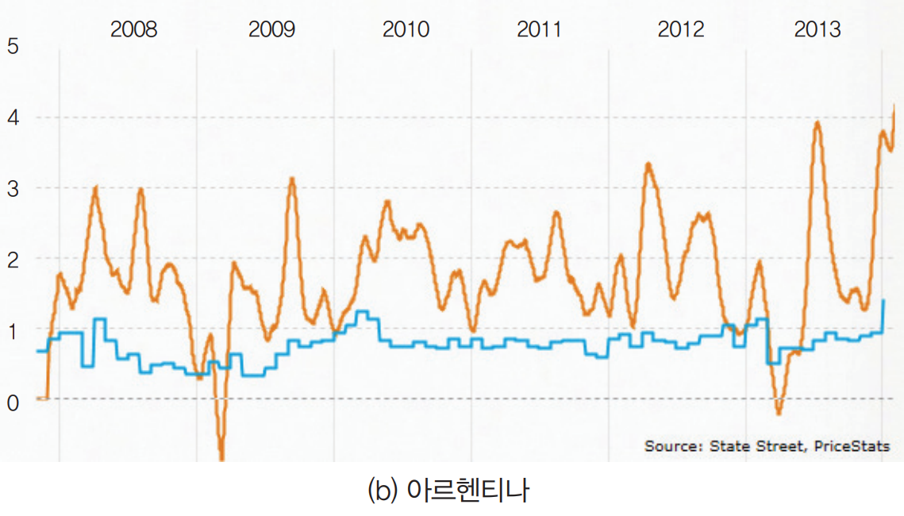
빅데이터의 이해와 활용
04
빅데이터의 수집과 활용 2
2. 웹페이지 데이터의 수집과 활용
온라인물가지수의 작성
미국과 아르헨티나 온라인물가지수

Slide 24

빅데이터의 이해와 활용
04
빅데이터의 수집과 활용 2
2. 웹페이지 데이터의 수집과 활용
감정 데이터 분석
2005년 해리스(J. Harris)와 캄바르(S. Kamvar)는 전 세계 블로그로부터 사람들 감정 데이터 수집 정리
- 블로그 글 중 “I feel”, “I am feeling” 시작 문장을 검색
로봇으로 찾고, 여기서 단어를 분류, 시간,지역별 감정 파악

Slide 25
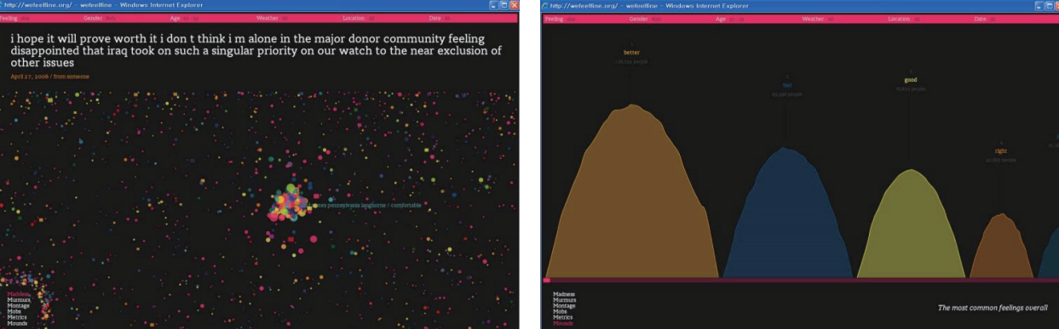
빅데이터의 이해와 활용
04
빅데이터의 수집과 활용 2
2. 웹페이지 데이터의 수집과 활용
감정 데이터 분석

Slide 26
빅데이터의
이해와 활용
3
API를 이용한
데이터의 수집과 활용

Slide 27
빅데이터의 이해와 활용
04
빅데이터의 수집과 활용 2
3. API를 이용한 데이터의 수집과 활용
트위터 데이터의 수집과 활용
트위터는 2006년 시작된 대표적인 소셜네트워크 서비스
- 트위터에서 사용자는 다른 사람을 팔로우(follow)하여
그 사람이 자신의 타임라인에 올린 글을 읽을 수 있음
- 트위터는 기존의 매체보다 메시지의 전파력으로 기업의
홍보나 정치 캠페인 등 적극적 활용

Slide 28
빅데이터의 이해와 활용
04
빅데이터의 수집과 활용 2
3. API를 이용한 데이터의 수집과 활용
트위터 데이터의 수집과 활용
트위터는 외부에서 트위터의 기능을 이용하여 제3자 앱을 개발
하거나 트위터 데이터를 수집할 수 있도록 공개 API를 제공
- 트위터 데이터를 통해 현재 사람들의 관심사를 파악하거나
리트위트 구조를 바탕으로 네트워크를 분석

Slide 29
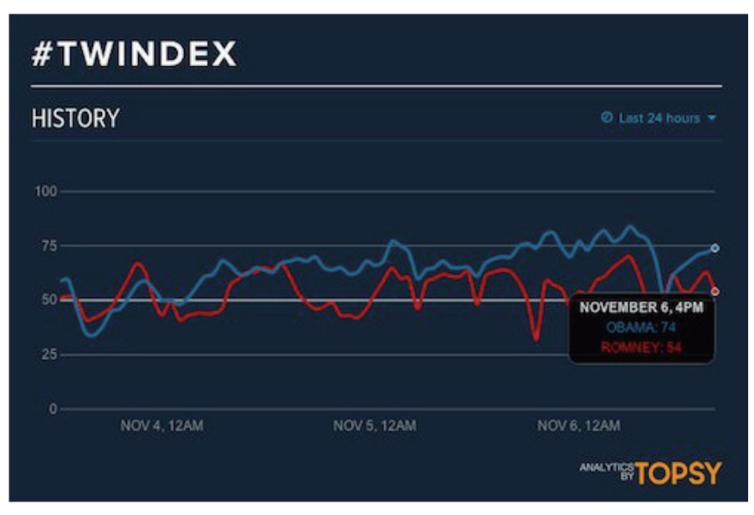
빅데이터의 이해와 활용
04
빅데이터의 수집과 활용 2
3. API를 이용한 데이터의 수집과 활용
트위터 데이터의 수집과 활용
2012년 미국 대선 트위터 정치지수

Slide 30
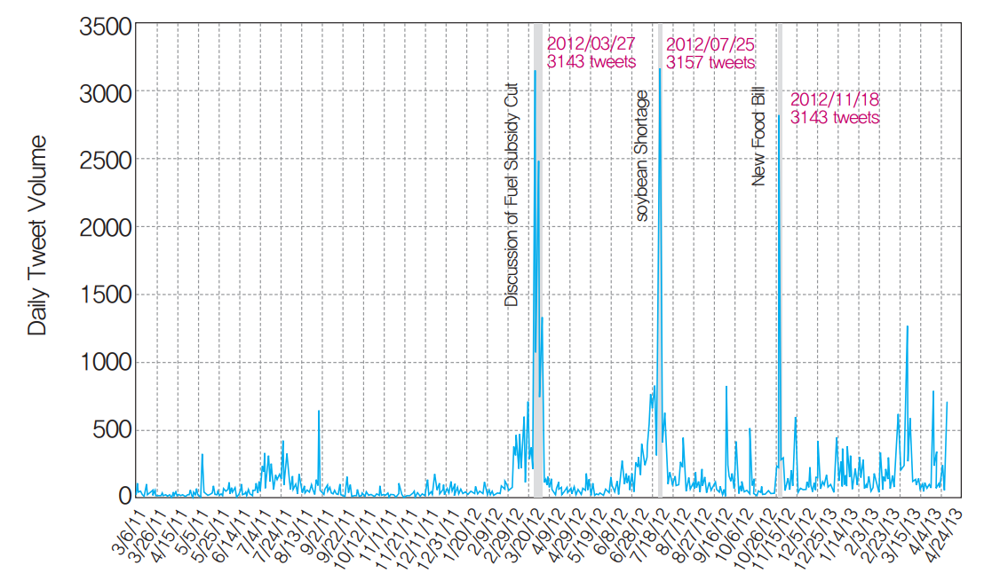
빅데이터의 이해와 활용
04
빅데이터의 수집과 활용 2
3. API를 이용한 데이터의 수집과 활용
트위터 데이터의 수집과 활용
유엔 글로벌펄스 : 인도네시아 식량가격 변화 관련 트윗 분석

Slide 31
빅데이터의 이해와 활용
04
빅데이터의 수집과 활용 2
3. API를 이용한 데이터의 수집과 활용
공공데이터의 수집과 활용
공공데이터 : 정부와 공공기관이 통계작성, 행정처리 등을 목적으로 수집한 데이터
- 세계 주요 국가 정부와 공공기관의 데이터를 개방
→ 국가 경쟁력을 강화하는 노력
- ‘공공데이터의 제공 및 이용활성화에 관한 법률’을 제정
→ 정부 및 공공기관 데이터를 공개

Slide 32
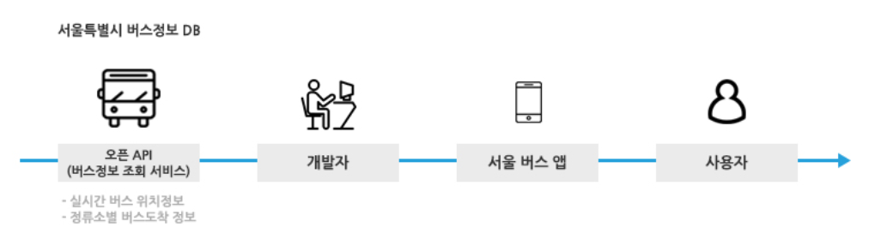
빅데이터의 이해와 활용
04
빅데이터의 수집과 활용 2
3. API를 이용한 데이터의 수집과 활용
공공데이터의 수집과 활용
활용사례
- 2009년 서울버스

Slide 33
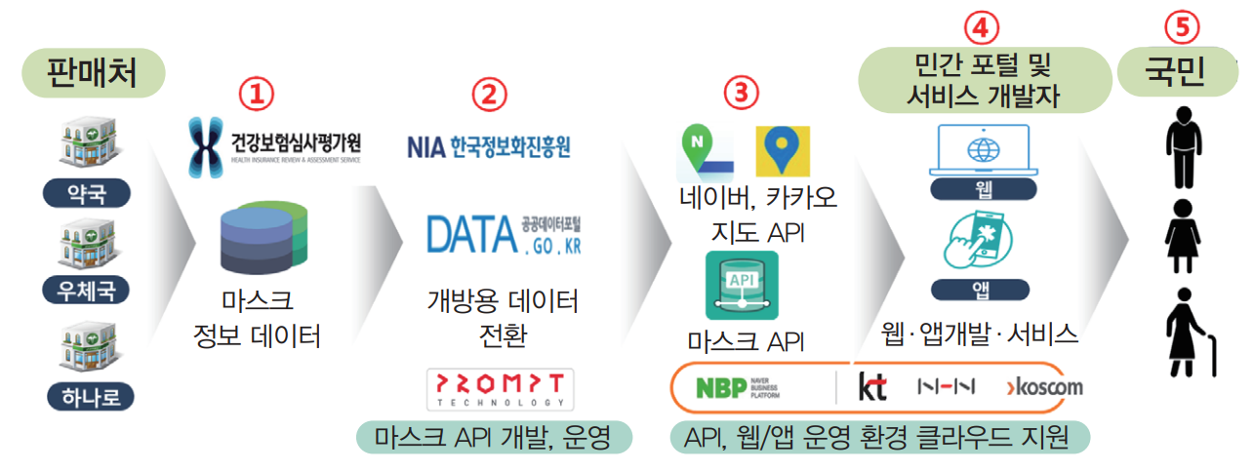
빅데이터의 이해와 활용
04
빅데이터의 수집과 활용 2
3. API를 이용한 데이터의 수집과 활용
공공데이터의 수집과 활용
활용사례
- 2020년 마스크 판매 앱

Slide 34
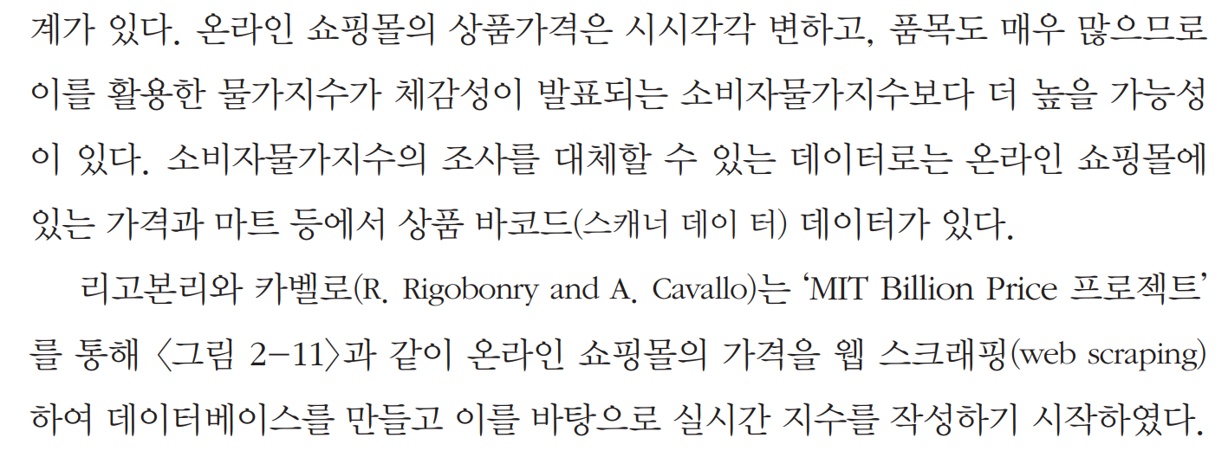
빅데이터의 이해와 활용
04
빅데이터의 수집과 활용 2
교재 읽기 : 33p

Slide 35
빅데이터의 이해와 활용
04
빅데이터의 수집과 활용 2
한국언론진흥재단의 Bigkinds를 통해 우리나라 뉴스 키워드의 흐름을 알 수 있다.
웹에 있는 다양한 데이터들은 웹 스크래핑 또는 공개 API를 통해 접근할 수 있도록 하였다.
트위터 등 소셜네트워크 데이터는 API를 인증 받은 후 이용할 수 있다.
공공데이터는 정부와 공공기관이 통계작성, 행정처리 등을 목적으로 수집한 데이터이며 API를 인증 받은 후 이용할 수 있다.

Slide 36
05
강
다음시간 안내
텍스트 빅데이터
수고하셨습니다!

